Slide 1
Suivre des cours Grow Learn Connect
Sur la plateforme de l’institut de l’apprentissage ouvert (OLC)
Les instructions d’enregistrement
et de connection (Login)
New User
Sign-up & login
Existing user
Login

Slide 2
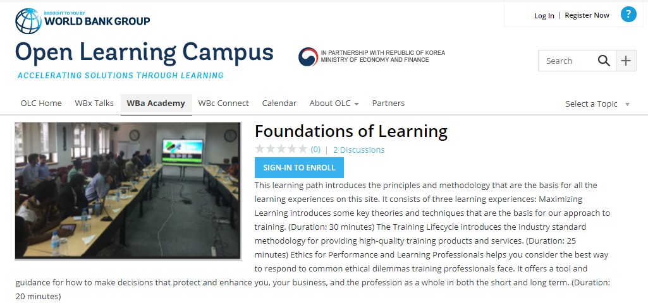
Quand vous cliquez sur le lien du cours, vous serez amené à la plateforme qui héberge le cours, l’institut de l’apprentissage ouvert de la Banque Mondiale (OLC)

Slide 3
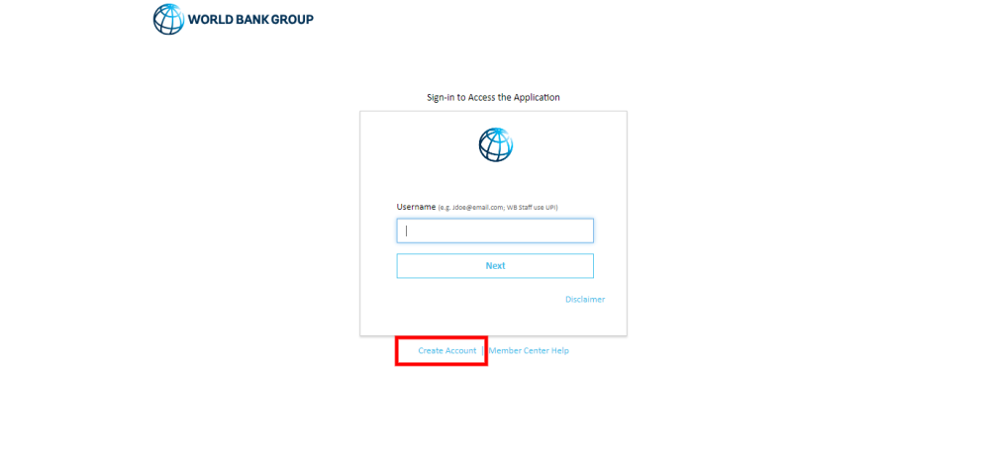
2. Par la suite, vous serez redirigé vers l’écran ci-bas qui offre deux options: connection (log in) ou creation de compte . Si vous avez un compte sur OLC, utilisez-le pour vous connecter . Sinon, pour créer un compte, cliquez sur “Create Account”.

Slide 4
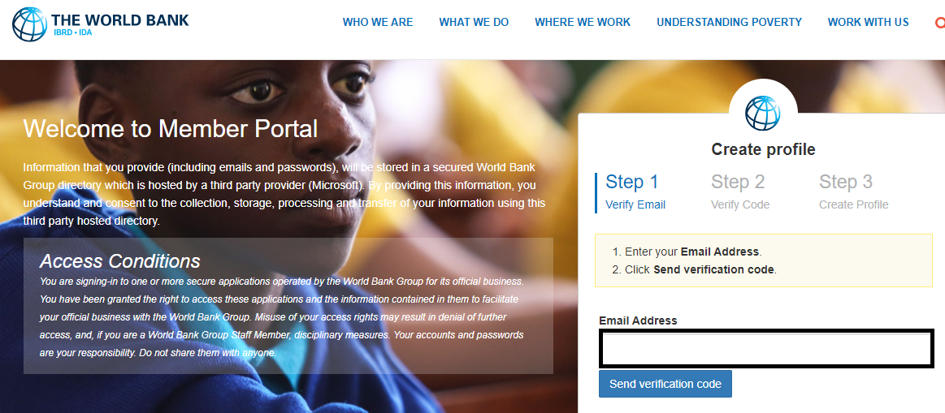
3. Insérez votre adresse email et cliquez sur le bouton “Send Verification Code”. Consultez ensuite votre email, celui que vous venez d’indiquer, vous y trouverez un code envoyé par le système Microsoft de la part de la Banque Mondiale.

Slide 5
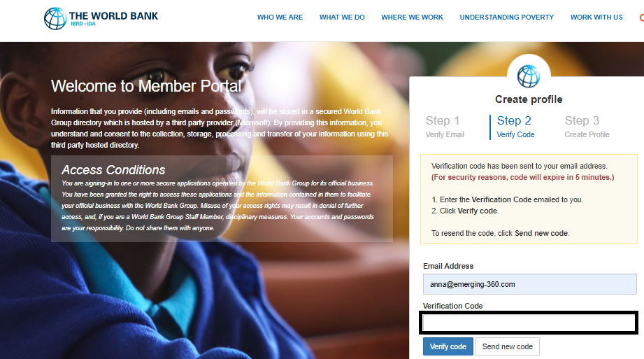
4. Retournez sur la page d’enregistrement de la plateforme OLC et insérez le code reçu, puis cliquez sur “Verify Code”.

Slide 6
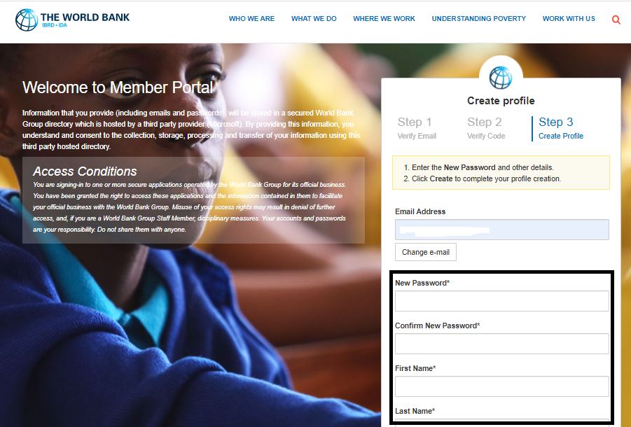
5. Une fois le code validé, remplissez les autres champs ci-bas: mot de passe (new Password, confirm New Password) , prénom (First Name), nom de famille (Last Name), ensuite, cliquez sur le bouton “Create”. Attention: votre mot de passe doit comporter au moins 3 éléments parmi ce qui suit: une lettre majuscule, une lettre minuscule, un chiffre, un symbole.

Slide 7
6. Vous devez être immédiatement redirigé vers les cours GLC, sinon, recherchez-les par leurs noms, ou insérer leurs URL (en bleu ci-bas) dans la ligne d'adresse: C
Foundations of Learning (anglais): https://olc.worldbank.org/content/foundations-learning
Les fondements de l'apprentissage (français): https://olc.worldbank.org/content/les-fondements-de-lapprentissage
Finding your Path for Facilitation (anglais): https://olc.worldbank.org/content/finding-your-path-facilitation-self-paced
Trouver votre mode d’animation (français): https://olc.worldbank.org/content/trouver-votre-mode-d’animation
D’autres cours seront ajoutés bientôt. Restez attentif à nos annonces.
BON APPRENTISSAGE AVEC GROW LEARN CONNECT

